Slide 1


Diagnoza edukacyjna pomaga uczyć efektywniej
framenty prezentacji

Slide 2
Diagnoza pomocna w edukacji
  W medycynie diagnoza to rozpoznanie choroby na podstawie jej objawów, z wykorzystaniem badań.
  Praktyka diagnozy edukacyjnej i jej teoria czerpią z doświadczeń medycyny. Diagnozowanie jest zaniedbywane w oświacie, chociaż ma bogatą tradycję.
  Diagnostyka edukacyjna pomaga uczyć efektywniej wspierając nauczyciela swoimi trzema funkcjami: poznawczą, wyjaśniającą i optymalizującą.
  Heliodor Muszyński, Diagnoza edukacyjna i jej miejsce w praktyce i teorii pedagogicznej,1998
Notes:
2

Slide 3
Jakie są efekty pracy szkoły?
W rozporządzeniu o nadzorze pedagogicznym wskazano priorytetowe i kluczowe zadania.
Opisano normy dla „jakości edukacji”.
Ewaluacji mają podlegać zadania:
diagnozowanie i analizowanie osiągnięć uczniów (1.2),
monitorowanie realizacji podstawy programowej i modyfikowanie oferty edukacyjnej (2.2).
Ewaluacja wewnętrzna ma kluczowe znaczenie dla doskonalenia jakości pracy szkoły.

Slide 4
Nowa Podstawa Programowa
  Procenty w starej podstawie programowej w gimnazjum:
    obliczenia procentowe,
    praktyczne zastosowania procentów.
  Procenty w nowej podstawie w gimnazjum. Uczeń:
    przedstawia część pewnej wielkości jako procent lub promil tej wielkości i odwrotnie;
    oblicza procent danej liczby;
    oblicza liczbę na podstawie danego jej procentu;
    stosuje obliczenia procentowe do rozwiązywania problemów w kontekście praktycznym, np. oblicza ceny po podwyżce lub obniżce o dany procent, wykonuje obliczenia związane z VAT, oblicza odsetki dla lokaty rocznej.
uczyć
nauczyć
Notes:
4

Slide 5
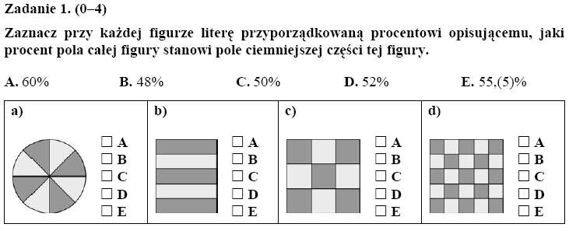
Nowa Podstawa: Procenty
  Uczeń: przedstawia część pewnej wielkości jako procent lub promil tej wielkości i odwrotnie
Przykładowe zadanie
90% uczniów
72% uczniów
59% uczniów
59% uczniów
Notes:
5

Slide 6
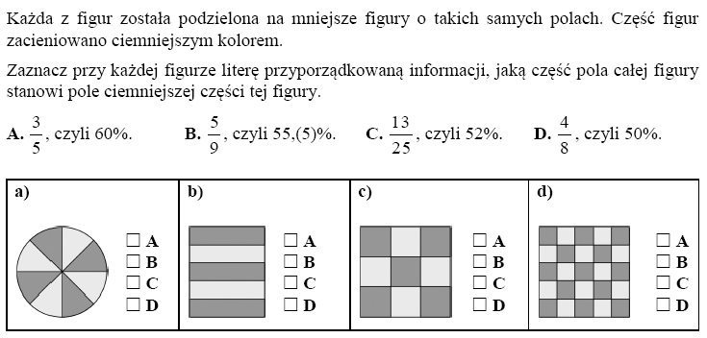
Nowa Podstawa: Procenty
  Materiały dla uczniów z wynikami niskimi
Przykładowe zadanie wyrównujące
Notes:
6

Slide 7
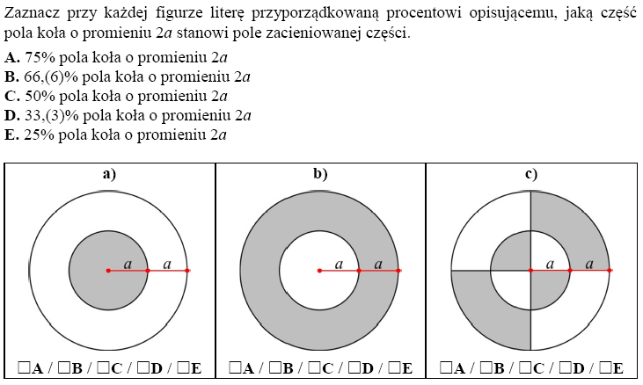
Nowa Podstawa: Procenty
  Materiały dla uczniów z wynikami średnimi
Przykładowe zadanie utrwalające
Notes:
7

Slide 8
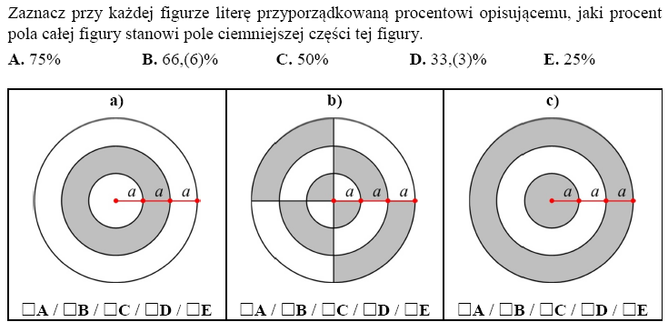
Nowa Podstawa: Procenty
  Materiały dla uczniów z wynikami wysokimi
Przykładowe zadanie rozwijające
Notes:
8

Slide 9
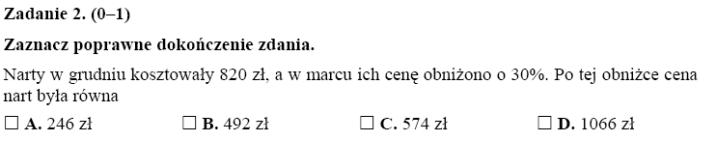
Nowa Podstawa: Procenty
  Uczeń: stosuje obliczenia procentowe do rozwiązywania problemów w kontekście praktycznym, np. oblicza ceny po podwyżce lub obniżce o dany procent, wykonuje obliczenia związane z VAT, oblicza odsetki dla lokaty rocznej
Przykładowe zadanie
15,7% uczniów
7,8% uczniów
75,8% uczniów
0,5% uczniów
brak odpowiedzi: 0,2% uczniów
Notes:
9

Slide 10
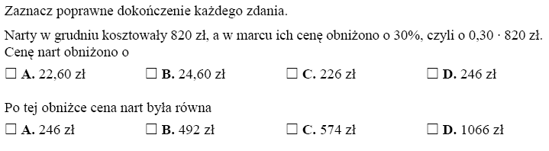
Nowa Podstawa: Procenty
  Materiały dla uczniów z wynikami niskimi
Przykładowe zadanie wyrównujące
Notes:
10

Slide 11
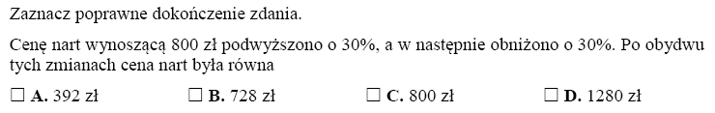
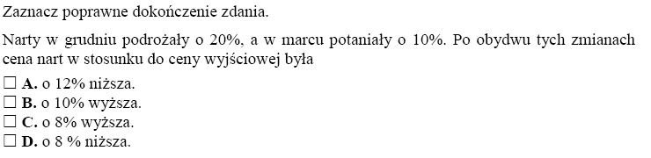
Nowa Podstawa: Procenty
  Materiały dla uczniów z wynikami średnimi i wysokimi
Przykładowe zadanie utrwalające i rozwijające
Notes:
11

Slide 12

Diagnoza więcej sprawdza
wynik diagnozy
typy zadań, przedmioty
wymagania ogólne i szczegółowe
typowy wynik klasówki
zadania
test
test

Slide 13
Zewnętrzna diagnoza
Stosowanie:
plan i kartoteka testu
przeprowadzenie testu
ocena zadań otwartych
analiza raportu
wprowadzenie wyników
diagnoza edukacyjna
materiały dla uczniów

Slide 14
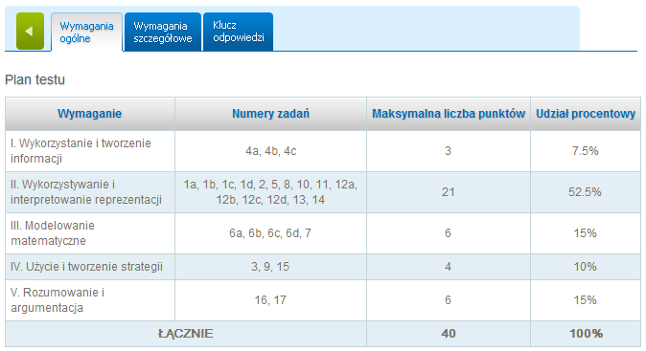
Diagnoza edukacyjna. Plan testu
  Matematyka w klasie II gimnazjum
Notes:
14

Slide 15
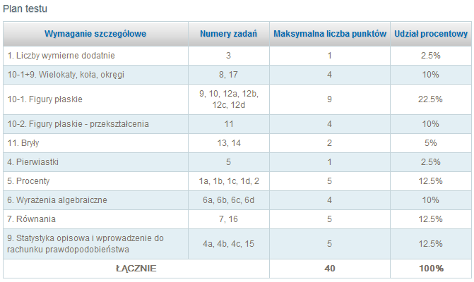
Diagnoza edukacyjna. Plan testu
  Matematyka w klasie II gimnazjum
Notes:
15

Slide 16
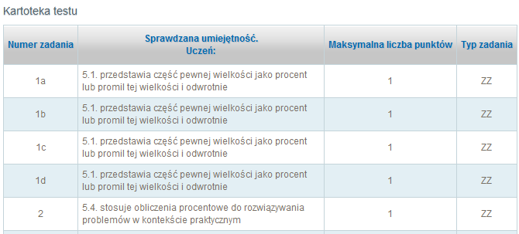
Diagnoza. Kartoteka testu
  Matematyka w klasie II gimnazjum
Notes:
16

Slide 17


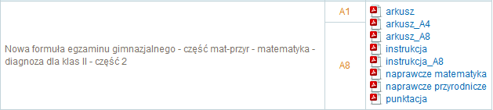
Materiały diagnostyczne
Notes:
17

Slide 18
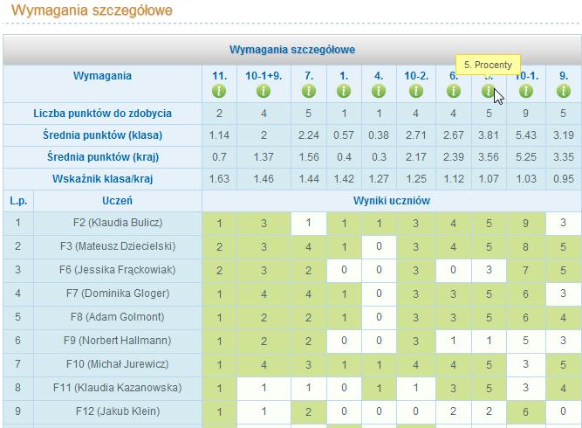
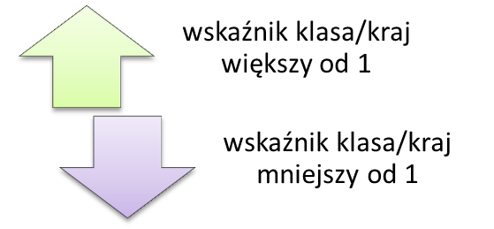
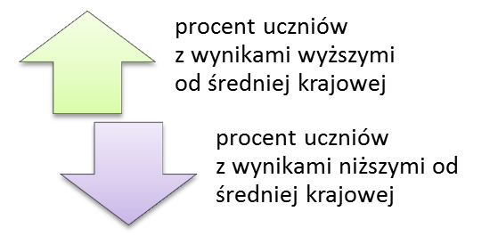
Diagnoza: analiza wyników
Notes:
18

Slide 19
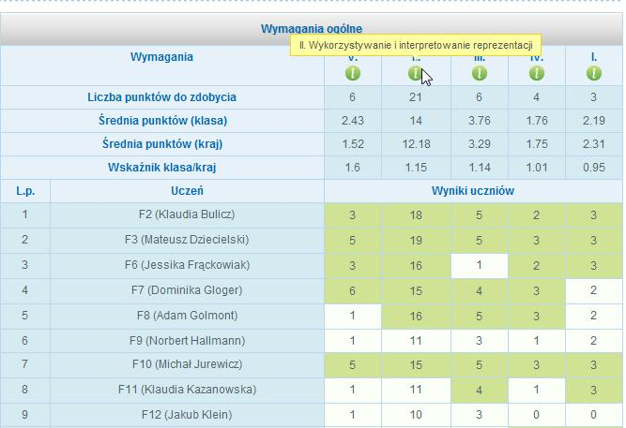
Diagnoza: analiza wyników
Notes:
19

Slide 20
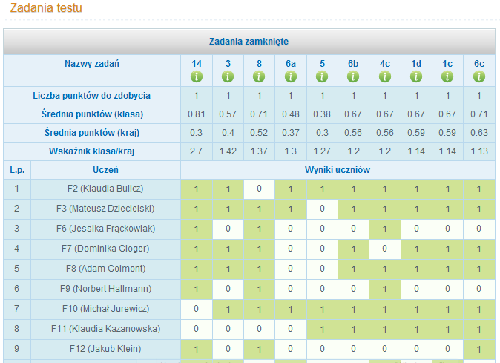
Diagnoza: analiza wyników
Notes:
20

Slide 21
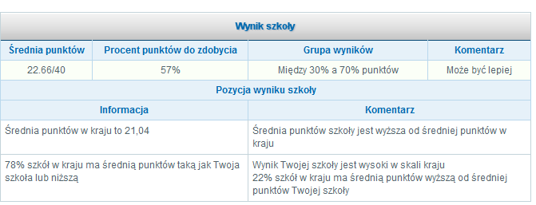

Diagnoza: analiza wyników
Notes:
21

Slide 22
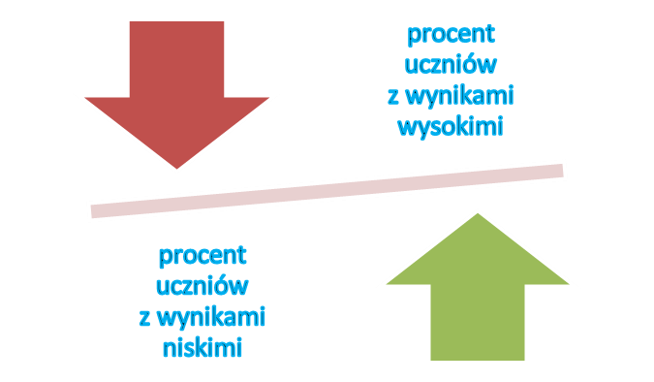
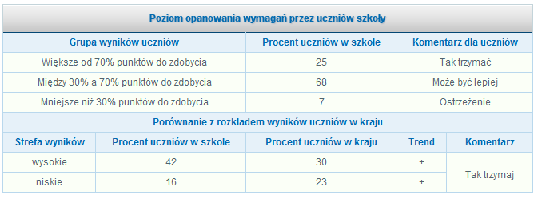
Diagnoza: analiza wyników
Notes:
22

Slide 23
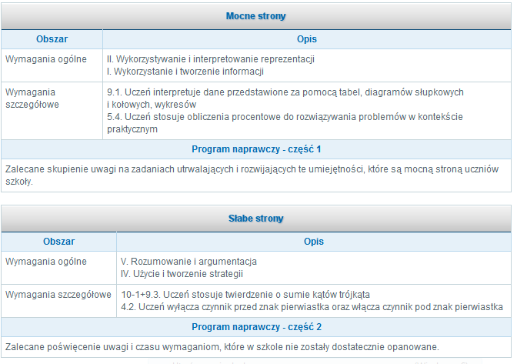
Diagnoza: analiza wyników
Notes:
23

Slide 24
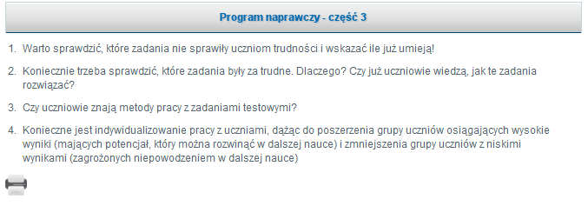
Diagnoza: analiza wyników
Notes:
24

Slide 25
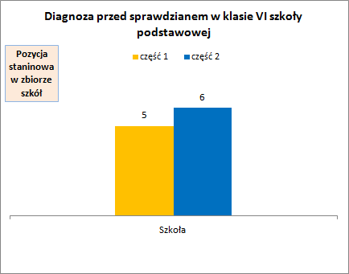
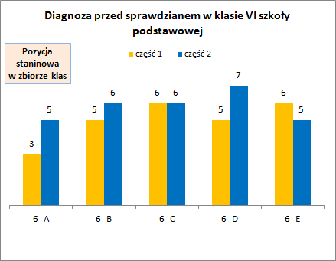
Diagnoza: porównanie wyników

Slide 26
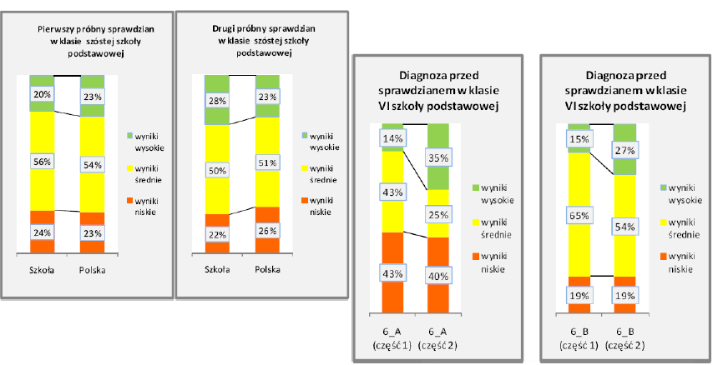
Diagnoza: porównanie wyników

Slide 27
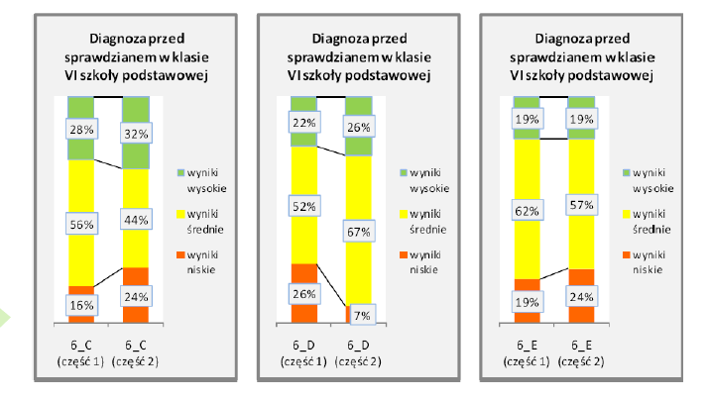
Diagnoza: porównanie wyników

Slide 28
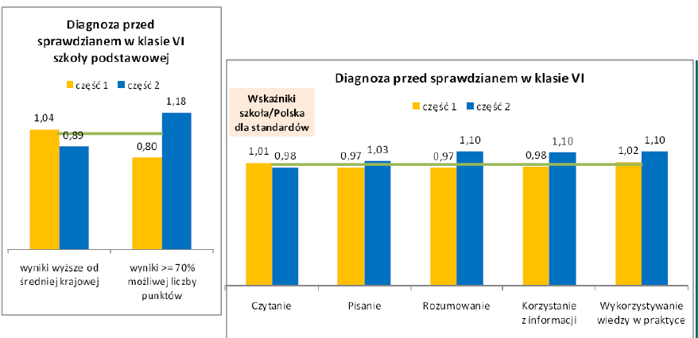
Diagnoza: porównanie wyników

